Slide 1
Бытовой жанр в искусстве 19 века. Урок ИЗО 7класс .
Разработал педагог изобразительного искусства МБОУ «Экономическая гимназия»

Slide 2
Бытовой жанр.
Бытовой жанр в искусстве-изображение сцен и событий ,почерпнутых в повседневности ,отражающих этапы жизни человека от рождения до смерти ,его труд, отдых ,развлечения .Термин происходит от французского слова –род, порода ,стиль.

Slide 3
О чём рассказывает бытовая картина?
О ЧЕМ РАССКАЗЫВАЕТ БЫТОВАЯ КАРТИНА? Если исторический жанр обращен к прошлому, то бытовой жанр – к настоящему, к повседневной жизни, современной художнику. Бытовой жанр часто называют просто жанром, а бытовые картины – жанровыми. Казалось бы, что может быть интересного в изображении обычной, ничем не примечательной жизни? Но, во-первых, то, что обычно для художника XVII века, может быть любопытным для зрителя XXI века – мы получаем возможность наблюдать жизнь давно ушедших эпох. А во-вторых, тебе, конечно, уже давно стало ясно, что сюжет и рассказ – не самое главное в картине. Хотя как раз в жанровой живописи часто встречаются занимательные сюжеты. Бытовой жанр появился в Голландии, где в XVII веке люди вели тихую, размеренную жизнь, и им вовсе не интересно было украшать свои скромные жилища портретами королей или мифологическими картинами. Им приятно было видеть собственную жизнь, свои комнаты, свои занятия и досуг изображенными в картине – так они любовались собой и своим бытом, как мы сегодня любуемся, например, мастерски сделанной фотографией нашей комнаты, или любимого кота в кресле, или приятелей, собравшихся поболтать за чашкой чая.

Slide 4
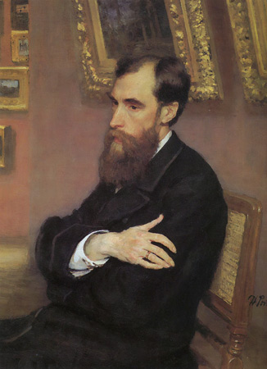
передвижники
. Передвижникам были близки идеи революционных демократов, тезис Чернышевского – «прекрасное – есть жизнь», своё искусство они понимали как долг перед народом и Отечеством. И потому ведущими жанрами становятся исторический, бытовой, портрет, пейзаж. Сцены отечественной истории (порой так остро читаемые в контексте политического режима и жизни общества второй половины 19 века Российской империи), реалистическое описание быта и жизни народа, психологический портрет, с которого на зрителя глядят и совесть нации – представители интеллигенции и крестьяне, милые сердцу образы родной природы – основные темы передового российского искусства. Идейную поддержку передвижники получали в лице теоретика и критика В.В.Стасова, значительную материальную – в лице П.И.Третьякова.
Каждое из этих направлений живописи 19 века имело значительное влияние на культуру Европы в дальнейшем, некоторые имели значение только для развития искусства, иные стали определённым социальным фактором формирования общественного мнения и даже мировоззрения конца 19 – начала 20 века.

Slide 5
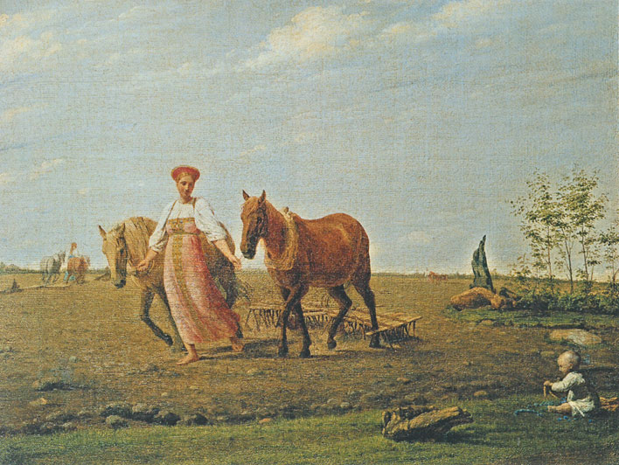
Алексей Венецианов.
В русской живописи первым мастером бытового жанра стал Венецианов. Он изображал хорошо знакомую ему крестьянскую жизнь. Часто в картинах Венецианова человека окружает природа. В картине «На пашне. Весна» женщина ведет под уздцы двух лошадей, запряженных в борону – большущие грабли, разрыхляющие землю. А на краю поля сидит ребенок, занятый игрой. Алексей Венецианов. На пашне. Весна. 1820-е. Холст, масло. 51,2х65,5. Государственная Третьяковская галерея В этой композиции есть одна несоразмерность: крестьянка выше лошадей, а ведь это настоящие, большие рабочие лошади, а вовсе не пони. Что же, получается, художник не умел правдиво изобразить человеческую фигуру или лошадь? Вовсе нет. Посмотри, как ступает наша героиня босыми ногами по вспаханной земле – плавно, легко, словно танцуя. Но разве работающие крестьянки ходят по пашне босиком? И ребенок играет с летними цветами, васильками, которых не бывает весной. Это – поэтический мир, где крестьянка подобна богине, она ступает по земле, как по мягкому облаку. И обычный русский пейзаж с полем и высоким небом словно преображается и приобретает величественные черты.

Slide 6
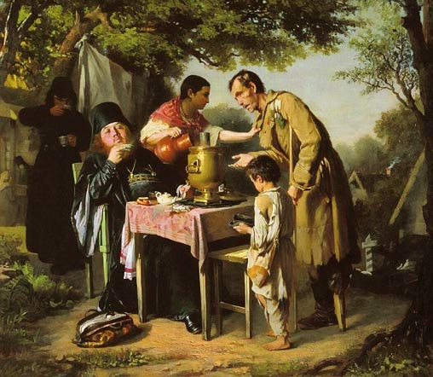
Картина Чаепитие в Мытищах, Краткое описание
Картина Чаепитие в Мытищах была написана Перовым в 1862 году, заказанная художнику администрацией города Мытищи. В мае месяце 1775 года царица Екатерина 2 решившая в то время посетить Свято-Сергиеву лавру, по дороге шествия царского эскорта в районе Мытищ, ей предложили утолить жажду в одном из многих родников, Екатерине вода показалась очень вкусной, что побудило императрицу издать указ провести из Мытищинских родников водопровод до Москвы. Пить чай в Мытищах считалось хорошим тоном из необычайно вкусной воды в источниках на территории Мытищ. Сюжетом Чаепитие в Мытищах послужили реальные события, которые Перов часто наблюдал в разных подмосковных окраинах важных и самодовольных монахов за чаепитием, не раз видел художник оборванных калек попрошайничавших на улицах около усадеб, которых обычно прогоняли служанки. Картина Чаепитие в Мытищах Перова это обличительно жанровая картина, в которой, художник подробно старался описать действительные события того времени, как бы высмеивая сытую и зажравшуюся публику крепостной России. Пытаясь уйти от академической живописи, Перов отразил картину Чаепитие в серо коричневых оттенках, как бы показывая эту серость обыденной жизни своими живописными средствами. Чаепитие в Мытищах произвели огромное впечатление на прогрессивную публику того времени на выставках в Москве и Петербурге, современники называли Перова сатириком-жанристом, глубоко понимающим русскую

Slide 7
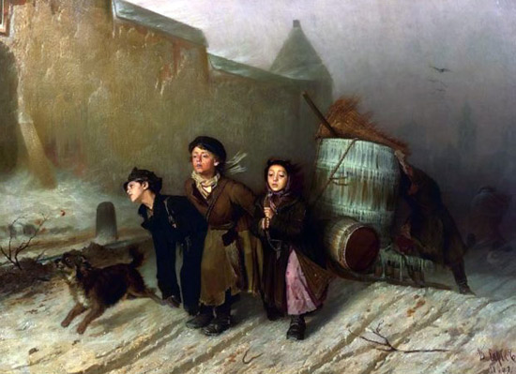
Картина «Тройка» Перов
Картина Тройка. ярко отражает те жуткие времена, когда труд детей считался обыденным явлением. Холод и голод вынуждал этих детей работать за гроши, чтобы прокормить себя и семью. Уставшие от непомерной тяжелой ноши дети тянут большую бочку наполненную водой из реки, их путь пролегает вдоль унылой монастырской стены. Какой то прохожий, увидев детей за такой непосильной работой, решил помочь толкая сзади тяжелую поклажу. Перов написал картину Тройка в сумеречных коричнево-серых тонах, как бы показывая зрителю всю серость и низость того бездушного времени, сравнивая детей с тройкой запряженных лошадей, труд которых безжалостно используют богатые и сытые люди. Картина Перова Тройка была задумана художником, чтобы раскрыть людям глаза на реальную действительность, помогающую сострадать и искоренять человеческое бездушие.

Slide 8
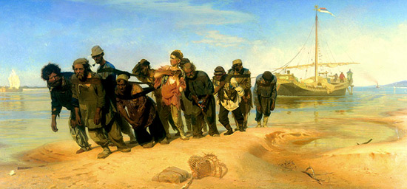
Бурлаки на Волге.Илья Репин.
Бурлаки на Волге описание картины Репина 1870-1873 г
Знаменитая картина Илья Ефимович Репин Бурлаки на Волге, художник написал ее в течении 1870-1873 г. К написанию картины Бурлаки на Волге Илью Ефимовича сподвигла его поездка на этюды по Неве, в окрестностях Усть-Ижоры еще в 1869 году. Насладившись красотами природы, художника очень тронула жизнь простых людей, бурлаков тянущих тяжелую барку. Усталые, грязные в оборванных одеждах бурлаки очень контрастировали перед богатой и пышно разодетой публикой стоящей обычно не подалеку на берегу. Вся эта сцена очень поразила живописца, вызывая в душе сочувствие и жалость к этим людям. А почему бы не воплотить этот сюжет на холсте,
Бурлаки идущие в брод
подумал Илья Ефимович, заранее осознавая, что критиков у этой картины будет множество, тем более, что замысел картины, мог вызвать у зрителя сочувствие и жалость к этим обездоленным

Slide 9
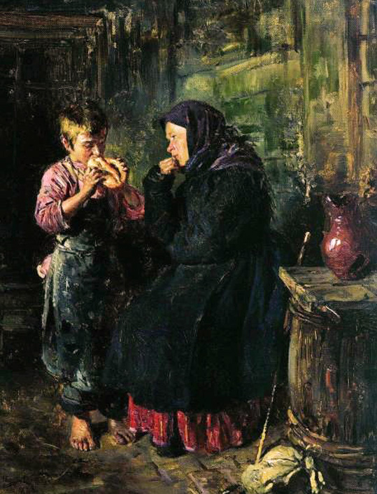
Крепостное право уже в прошлом, но для обычного русского человека ничего не меняется. Картина Маковского Свидание - написана в 1883 году, и является ярким примером русской живописи. Как большинство других работ художника, она посвящена нелегкой жизни крестьян времен той эпохи. Крестьянам все так же приходится работать на помещиков за копейки, а своих сыновей они отдают на обучение в городские мастерские. Но, попав в чужую семью, детям живется крайне трудно. Оторванные от семьи, и все так же нищие – они едва перебиваются со дня на день, работают до изнеможения, и постоянно недоедают. Именно эти аспекты жизни и описывает Маковский. На небольшом холсте творец изображает целую эпоху. Мы видим двух безымянных персонажей: ребенка-подростка, и его маму, которая пришла навестить сына. Мы не знаем, кто эти персонажи, но понимаем: в них можно узнать большинство семей того времени. Герои въедаются в память, оставляя след в душе зрителя: мы переживаем за судьбу этих людей, но понимаем, что ничем не можем помочь. И от этого становится так грустно…

Slide 10
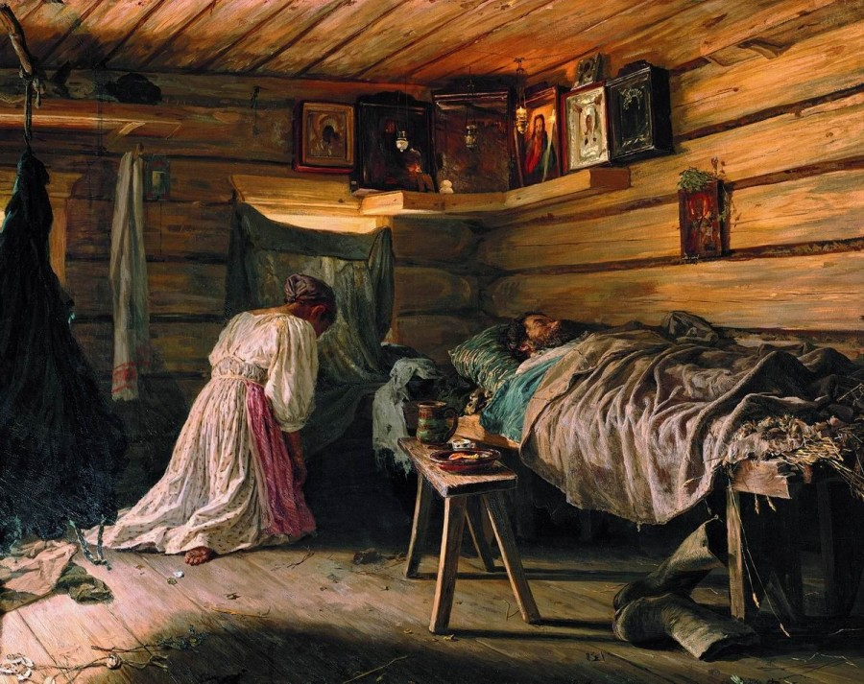
Максимов В. Больной муж.1881
Страшная и печальная сцена... остается только молиться и ждать...

Slide 11
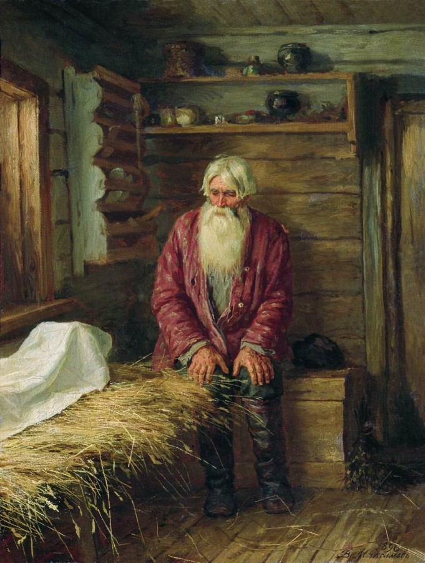
Максимов В. Пережил старуху.1896

Slide 12
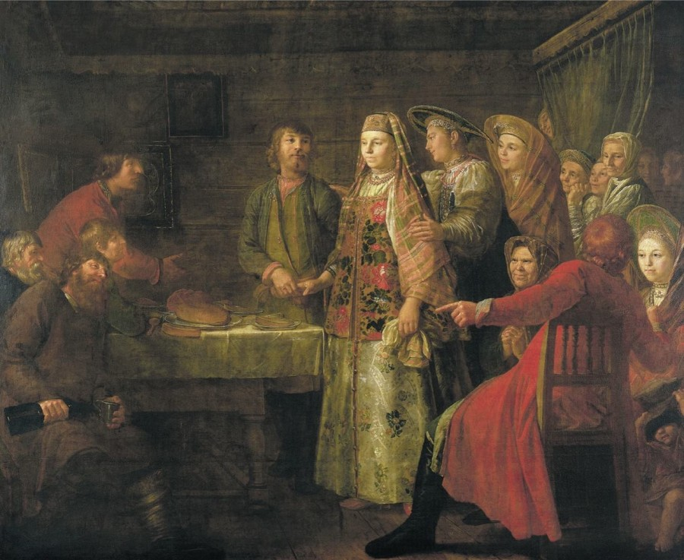
Шибанов М Празднество свадебного договора.1777
Из угощения - каравай на столе, а какие нарядные женщины! Становится более понятным смысл "приданного". Наряд девушки - ее духовный мир. Такого не купишь ...

Slide 13
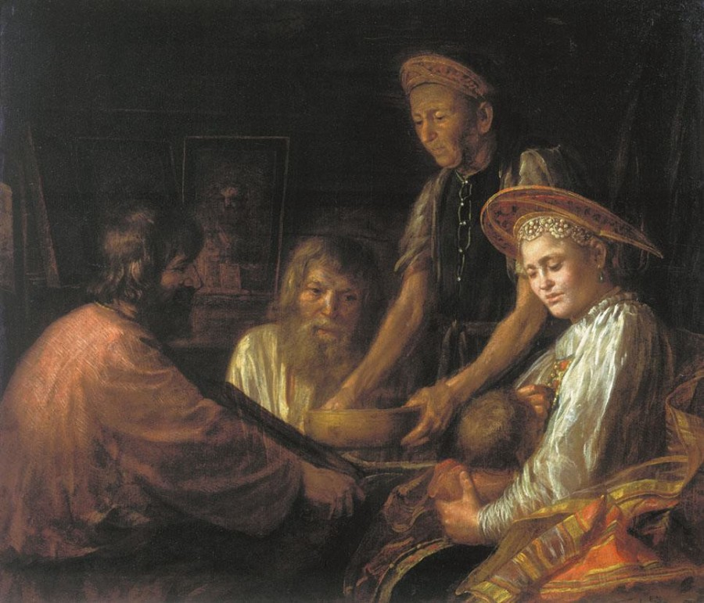
Шибанов М Крестьянский обед.1774
В темном пространстве избы скромный обед, и по лицам этих людей читаются такие разные эмоции! Кормящая мать своего дитя - единственная в свете. Глубокий выдох и тяжелеют плечи, и слышен стук сердца...

Slide 14
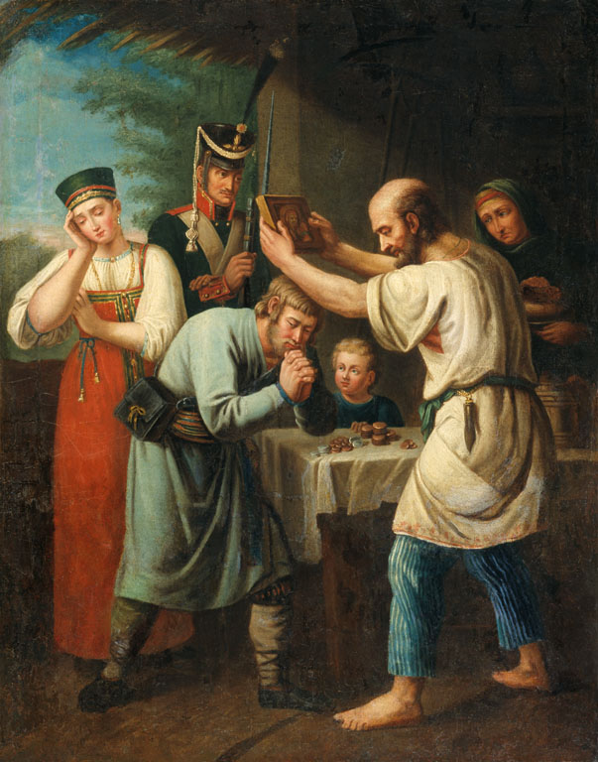
Лучанинов Иван Васильевич. Благословение ополченца 1812 года.
Отец благословляет иконой склонившегося перед ним сына, скорбно смотрит на него мать, опечалена молодая жена - она стоит, опустив глаза и подперев щеку правой рукой; с напряженным вниманием следит за ратником мальчик, спокойно наблюдает за сценой солдат с ружьем. Художник проявляет внимание к предметам крестьянского быта, к русским народным костюмам, подчеркивая национальный характер изображенного сюжета.[/q]

Slide 15
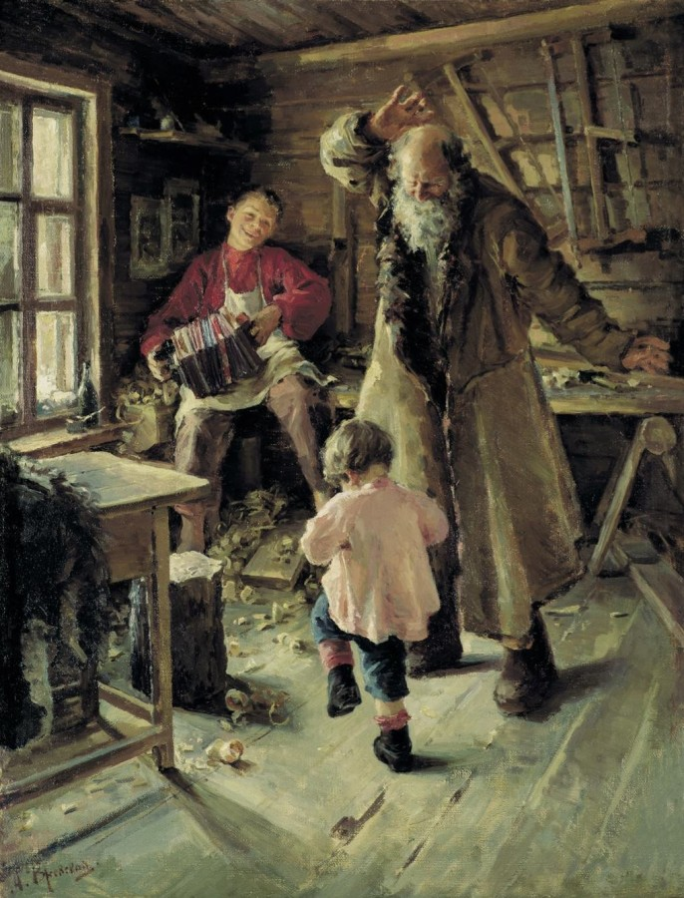
Ржевская А. Весёлая минутка.
Радоваться жизни всегда, что бы ни случилось.

